Slide 1
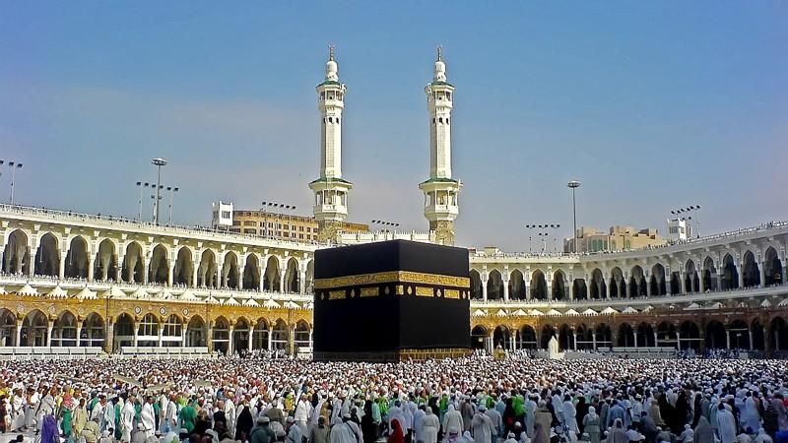
স্বাগতম

Slide 2
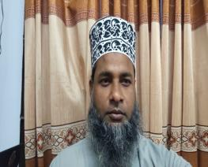
মোহাম্মদ্দ ফখরুদ্দীন
সহকারী সুপার
মান্দারবাড়ীয়া শাহ ওলীয়া বালিকা দাখিল মাদরাসা
E-mail: fakhruddinmobarak@gmail.com

Slide 3

কুরআন মাজিদ ও তাজবীদ
قران مجىد و تجوىد
দশম শ্রেণি
সময়ঃ ৪৫ মিনিট
সুরা আল ইমরান আয়াত ৯৭

Slide 4
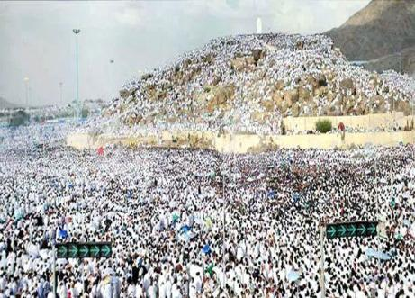
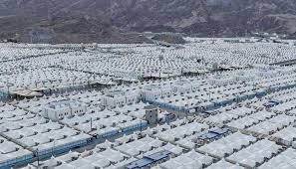
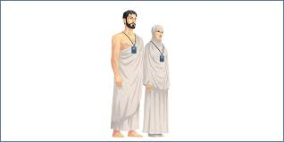
চলো আমরা একট অডিও শুনিএবং ভিডিও দেখি

Slide 5
হাজ্জ্বে বায়তুল্লাহ

Slide 6
শিখনফল
এই পাঠ শেষে শিক্ষার্থীরা---------
১। হাজ্জের সংজ্ঞা বলতে পারবে।
২। হাজ্জের বিভিন্ন আহকাম সম্পর্কে ব্যাখ্যা করতে পারবে।
৩। হাজ্জের কতিপয় স্থান সম্পর্কে বর্ণনা করতে পারবে।

Slide 7
মহান আল্লাহ তায়ালার সন্তুষ্টি লাভের উদ্দেশ্যে নির্দিষ্ট সময়ে
নির্দিষ্ট স্থানে নির্দিষ্ট কার্যাবলীর সম্পাদনের মাধ্যমে বায়তুল্লাহর সাক্ষাতের কামনা করাকে হাজ্জ্ব বলা হয়।

Slide 8
ফরয
ইহরাম বাধা
আরাফাতের ময়দানে অবস্থান করা
তাওয়াফে যিয়ারত

Slide 9
ওয়াজিব
সাফা ও মারওয়া
সাঈ করা
মুযদালিফায় অবস্থান করা
কংকর নিক্ষেপ করা
মাথা মুন্ডানো বা চুল খাটো করা
বিদায়ী তাওয়াফ করা

Slide 10
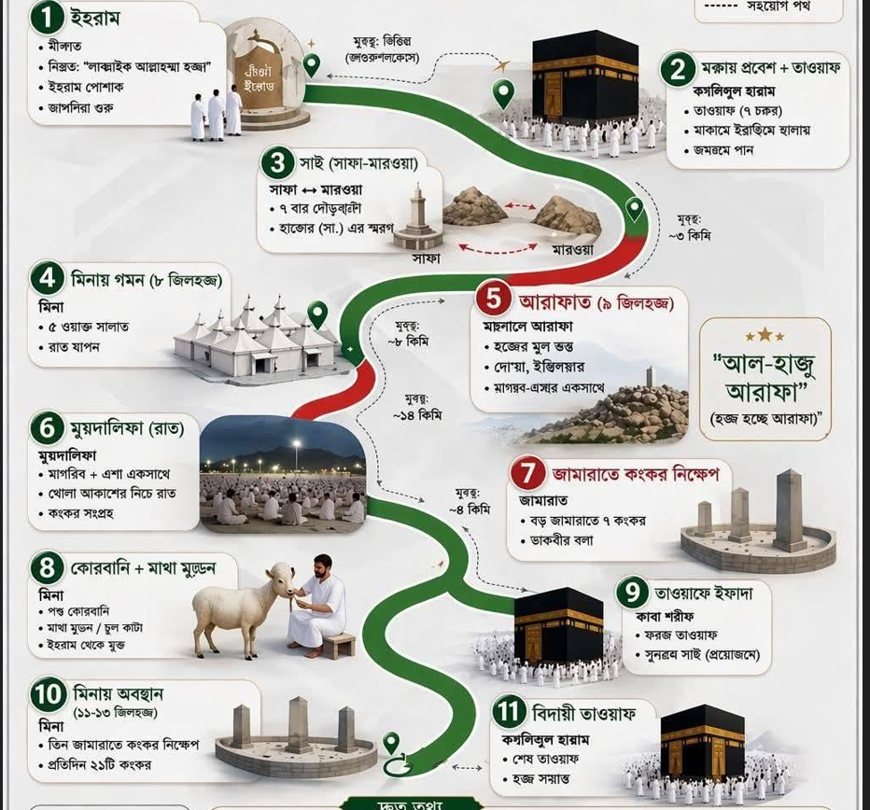
এখন আমরা দলে বিভক্ত হয়ে নিচের চিত্রের আলোকে
হাজ্জের বিভিন্ন আহকাম সম্পর্কে ১০ বাক্যের একটি তালিকা তৈরি করি

Slide 11

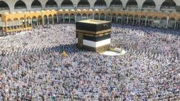
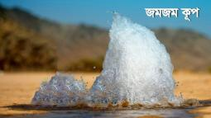
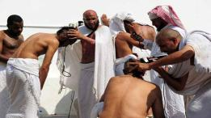


চলো আমরা হাজ্জের কয়েকটি স্থান সম্পর্কে অবগত হই
আরাফাতের মাঠ
তাওয়াফের যিয়ারত
ইহরাম
জমজম
মাথার চুল কাটা
সাফা ও মার ওয়া
ইহরাম
মাকামে ইবরাহীম
মিনা

Slide 12
মূল্যায়ন
১। ইহরাম বাধা কি?
২। শয়তানকে মোট কয়টি পাথর মারতে হয়?
৩। সাফা ও মার ওয়ায় কত বার সাঈ করতে হয়?
৪। মিনাতে কী কী কাজ হয়?
৫। জমজমের পানি কিভাবে খেতে হয়?
ফরয
৪৯টি
৭বার
কুরবানী ও মাথার চুল
দাঁড়িয়ে

Slide 13
আরাফাত ময়দান ও জমজমের পানি সম্পর্কে ১০টি বাক্য লিখে আনবে।

Slide 14
ধন্যবাদ

